Slide 1
프로젝트 기획서
제로베이스 데이터 스쿨

Slide 2
프로젝트 절차
기획
데이터 수집
데이터 전처리
모델 학습
모델 평가

Slide 3
프로젝트 진행자 정보
과정명: 데이터 사이언스 16기
프로젝트 종류: 딥러닝 프로젝트
프로젝트 기간(커리큘럼 참고)
진행 기간: 1개월
세부 기간: 2023.10.09 ~ 2022.10.31
인원: 5명
팀원: 권정은, 김준호, 김재형, 장해수, 정해성

Slide 4
어떤 문제를 해결?
저희 프로젝트는 “분류” 입니다.

Slide 5
프로젝트 주제
주제: 요기요 리뷰 이미지 데이터 불량 리뷰 분류

Slide 6
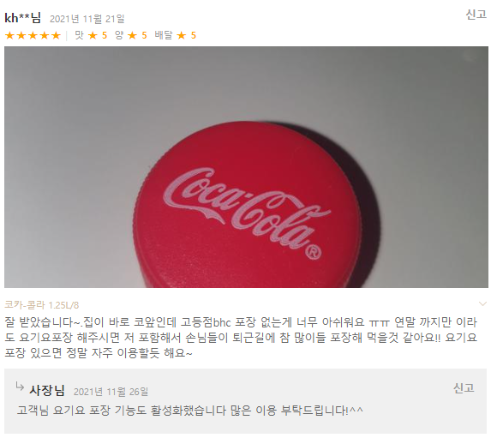
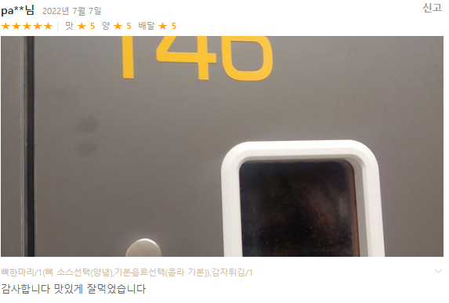
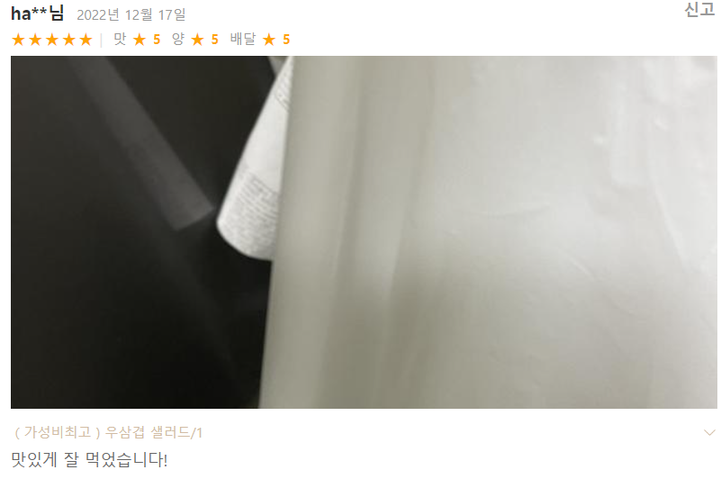

Slide 7
데이터
데이터 수집 및 출처
구글 이미지 검색
요기요 리뷰 이미지 데이터
데이터 소개
리뷰 이미지 판별을 위한 음식 사진
train: 온전한 형태의 음식 사진
test: 요기요 리뷰 음식 사진
각 리뷰작성자의 닉네임
한 리뷰당 여러 장의 이미지를 업로드 가능

Slide 8
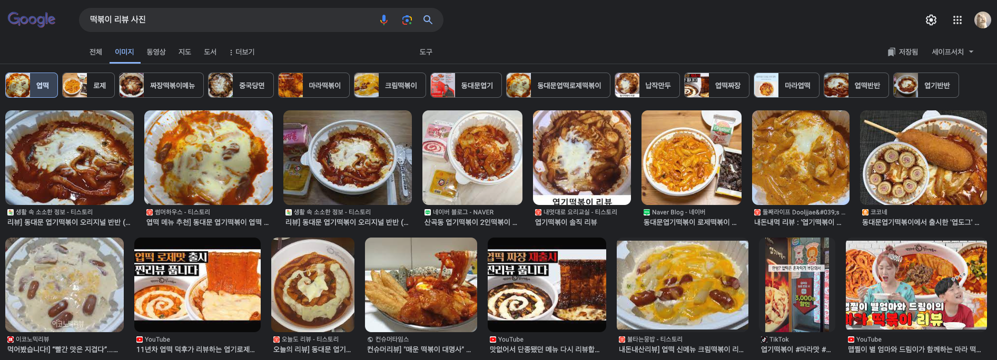
데이터

Slide 9
입력과 출력
입력 데이터
온전한 형태의 음식 사진
주요 피처 몇 가지만 작성해주세요
음식 이미지
치킨, 피자, 떡볶이 등 16종 음식 카테고리
출력 데이터
음식 카테고리 라벨
즉, 모델은 어떤 결과를 예측 하나요?
리뷰 이미지가 어떤 음식 사진인지 분류
한 업체의 불량 리뷰 작성자 수 파악

Slide 10
프로젝트 기획서
리뷰 포인트를 받기 위해 잘못된 사진을 올리는 것을 분류하여
적절한 리뷰에만 포인트가 지급될 수 있도록 한다.

Slide 11
감사합니다

